Slide 1
Trening za lokalne CEEPUS koordinatore Zagreb, 17. lipnja 2015. g. MZOS

Slide 2
Pregled izlaganja
1. dio – CEEPUS općenito
CEEPUS općenito – zemlje sudionice, struktura, stipendije
Mreže u CEEPUS-u i hrvatska visoka učilišta u CEEPUS mrežama
Vrste i kategorije mobilnosti
2. dio – Obaveze LCK-a kroz projektni ciklus
Natječaji u CEEPUS-u i nominiranje mobilnosti
Selekcija odlaznih i dolaznih prijava
Plan mobilnosti („Traffic Sheet”)
Proces izrade „Traffic Sheeta” unutar mreže „For Safe and Healthy Food in Middle-Europe”, prof. dr. sc. Vladimir Mrša, Prehrambeno-biotehnološki fakultet Sveučilišta u Zagrebu
Obaveze koordinatora prije, za vrijeme i nakon mobilnosti
Podnošenje zahtjeva za povrat putnih troškova
3. dio – Trening:
online platforma CEEPUS-a
česta pitanja
General Info Package NCO-HR-a

Slide 3
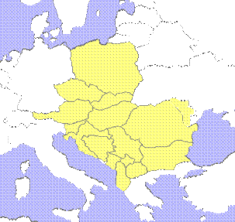
CEEPUS općenito
SREDNJOEUROPSKI PROGRAM MEĐUSVEUČILIŠNE RAZMJENE ZA STUDENTE, DOKTORANDE I NASTAVNO OSOBLJE.
User friendly: prijava mobilnosti, prijava mreža online
Multilateralni ugovor u kojem 16 zemalja potpisnica
osigurava stipendije za dolaznu mobilnost.

Slide 4
Struktura
Svaka zemlja financira mjesece stipendija za dolazne stipendiste iz državnog proračuna, te određuje broj mjeseci dolazne mobilnosti koje će financirati.
Akademska godina 2015./2016.
Albanija 130 Moldavija* 100
Austrija 1100 Crna Gora 165
BIH** 152 Poljska 714
Bugarska* 350 Rumunjska 500
Hrvatska* 450 Srbija* 150
Češka 645 Slovačka* 600
Mađarska* 600 Slovenija 560
Makedonija* 120 Kosovo* 150
*zemlja prima freemover mobilnosti u zimskom semestru
*poteškoće sa isplatama stipendija
Na početku ciklusa mreža svaka zemlja dodijeli mjesece kojima raspolaže svim mrežama u koje su uključena njena VU, za dolazne stipendije. Mjesece koje mreže ne potroše na prva dva roka mrežne mobilnosti (u lipnju i listopadu), dodijeljuju se na roku za freemovere (u studenom). Zato je važno pridržavati se rokova, jer u suprotnom, ako dodijeljene mjesece ne potrošite na prva dva roka, do 31.10., oni će biti podijeljeni freemoverima.

Slide 5
Što stipendije uključuju?
Svaka zemlja potpisnica ugovora CEEPUS III financira DOLAZNU mobilnost tj. isplaćuje stipendije iz vlastitog proračuna – www.ceepus.info (klik na zastave)
1. Mjesečni iznosi stipendija : razlikuju se od zemlje do zemlje (od 100 € u Makedoniji do 1.040 € u Austriji)
2. Smještaj: besplatan samo u nekim zemljama AL, MK, CG, RS, SI, KOS, MD, HR
3. Prehrana: subvencionirana samo u nekim zemljama AL, MK, CG, RS, SI, KOS, HR
4. Zdravstveno osiguranje: osnovno pokriveno stipendijom u AL, CZ, MK, CG, PL, RO, SI
5. Javni prijevoz: besplatan samo u BG i MD
6. Putni troškovi - zemlje mogu su/financirati i putne troškove za odlazne stipendiste.
Notes:
Najtočnija informacija nalazi se na stranici CEEPUS-a.

Slide 6
Stipendije u RH u 2015./2016.
Studenti: 1.300 HRK, osiguran smještaj u domu i subvencionirana prehrana (x-ica)
Doktorandi: 1.500 HRK, osiguran smještaj u domu, subvencionirana prehrana (x-ica)
Nastavno osoblje 5 – 15 dana: 2.400 HRK, osiguran smještaj u domu
Nastavno osoblje 16(21) – 30 dana: 3.600 HRK, osiguran smještaj u domu
Ljetne škole (grupne mobilnosti):
Studenti: 150 HRK dnevno, osiguran smještaj u domu / bez subvencionirane prehrane (x-ica)
Doktorandi: 170 HRK dnevno, osiguran smještaj u domu / bez subvencionirane prehrane (x-ica)
Nastavno osoblje: 200 HRK dnevno, osiguran smještaj u domu /bez subvencionirane prehrane
ZAGREB, zimski semestar – neće biti osiguran smještaj u domu, uvećane stipendije

Slide 7
Mreže u CEEPUS-u
Visoka učilišta iz Hrvatske u ak.godini 2015./2016. partneri u 55 od 72 mreža odobrenih na nivou cijelog CEEPUS-a.
Hrvatska u ak. godini 2015./2016. koordinira radom 3 mreže te 1 umbrella mreže
VetNEST (Veterinary Network for Student and Staff Transfer) - Veterinarski fakultet Sveučilišta u Zagrebu
Concurrent Product and Technology Development - Teaching, Research and Implementation of Joint Programs Oriented in Production and Industrial Engineering – Tehnički fakultet Sveučilišta u Rijeci
For Safe and Healthy Food in Middle-Europe – Prehrambeno-Biotehnološki fakultet Sveučilišta u Zagrebu
Umbrella mreža
Educational Systems in Central Europe – Fakultet za odgojne i obrazovne znanosti Sveučilišta J.J. Strossmayer u Osijeku

Slide 8
Vrste mobilnosti
Studenti i doktorandi
TRAJANJE MOBILNOSTI:
Nastavno osoblje
TRAJANJE MOBILNOSTI:
Kraći boravci (1-3 mjeseca) za doktorande (studente isključivo u svrhu pisanja završnog rada, stručne prakse, rada u laboratoriju i slično)
Cijeli semestar – minimalno 3 mjeseca (Studenti)
UVJETI ZA STUDENTE
Završena najmanje dva semestra*
Ukupno se može ostvariti 10 mjeseci mobilnosti u 1 obrazovnom ciklusu
5 – 30 dana
UVJETI ZA NASTAVNO OSOBLJE:
Nastavnički status na VU ustanovi putem koje se prijavljuje
Minimalno 6 sati predavanja ili mentorstva tjedno
Ljetne škole – 6 do 14 RADNIH dana (Short term excursion) – isključivo u sklopu mrežne mobilnosti

Slide 9
2. dio
Obaveze lokalnih CEEPUS koordinatora kroz projektni ciklus

Slide 10
Rokovi prijava u CEEPUS-u
3 roka prijave za mobilnosti u CEEPUS-u:
15. lipnja mrežne mobilnosti u zimskom semestru
31. listopad mrežne mobilnosti u ljetnom semestru
30. studeni freemover mobilnosti u ljetnom semestru
Dodatni rok: 1.-15.7. freemover mobilnosti u zimskom semestru (samo u BiH, BG, HU, MD, SK, RS, Kosovo)
U praksi: prijave kontinuirano sve dok dolazna zemlja ima dovoljno mjeseci na raspolaganju, no NCO-HR-u potrebno najaviti mobilnost 2 mjeseca ranije

Slide 11
Selekcija odlaznih i dolaznih mobilnosti
Selekcija odlaznih prijava: u potpunoj nadležnosti matičnog VU!
Preporuke NCO-HR → raspisivanje natječaja na kojem će se vrednovati:
potpunost i pravovremenost prijave
da li stipendist koristi CEEPUS po prvi put (prednost)
jasno i detaljno napisana motivacija
akademski uspijeh (nije prioritet)
da li je mobilnost dobra za studenta u njegovoj fazi studija (na nekim VU tek nakon 4. semestra)
Prije raspisivanja natječaja provjeriti kvote u traffic sheetu-u!
Selekcija dolaznih prijava:
-u nadležnosti odlaznog VU, no moguće odbiti prijavu ako neki gore navedenih ili Vaših kriterija nije zadovoljen: prijava za period u kojem više nema nastave, izuzetno loše napisana motivacija (I like Croatian sea), ponavljajuća mobilnost – obaveza LCK-a je otvoriti i provjeriti prijavu
-dolazna mobilnost svakako mora biti predviđena traffic sheet-om

Slide 12
Ciklus mrežne mobilnosti
PRIJAVA www.ceepus.info
MATIČNO VISOKO UČILIŠTE
MATIČNI URED ZA CEEPUS
DODJELA STIPENDIJE
NACIONALNI URED ZA CEEPUS PRIMATELJ
VISOKO UČILIŠTE PRIMATELJ
Notes:
Važno – odmah nominirati mobilnosti čim dođe obavijest (notifier)

Slide 13
Plan mobilnosti – „traffic sheet”
-tablica u kojoj se nalazi broj mjeseci za dolaznu i odlaznu mobilnost za svaku sastavnicu
-nalazi se u sustavu
-radi ga koordinator mreže prilikom prijave mreže (samostalno/u suradnji sa LKC-ima)
-na natječajima za mrežnu mobilnost potvrđuju se samo mobilnosti predviđene traffic sheetom
FINAL INCOMING TRAFFIC FROM | student |  | short term student |  | teacher |  | short term excursion
participating unit | month | person | month | person | month | person | month | person
Corvinus University of Budapest International Office Erzsébet Veres |  |  |  |  | 1 (A: 0) (F: 1) | 1 (A: 0) (F: 1)
Cracow University of Economics International Programmes Office mgr inz. Agnieszka Nowak |  |  |  |  | 1 (A: 0) (F: 1) | 1 (A: 0) (F: 1)
University of Economics in Bratislava All Faculties Dipl. Ing. Ivana Vyskocova | 4 (A: 0) (F: 4) | 1 (A: 0) (F: 1) |  |  | 1 (A: 0) (F: 1) | 1 (A: 0) (F: 1)
TOTAL | 4 (A: 0) (F: 4) | 1 (A: 0) (F: 1) | 0 (A: 0) (F: 0) | 0 (A: 0) (F: 0) | 3 (A: 0) (F: 3) | 3 (A: 0) (F: 3) | 0 (A: 0) (F: 0) | 0 (A: 0) (F: 0)
Želite li potvrditi dolaznu mobilnost koja nije potvrđena traffic sheet-om?
Šaljete objašnjenje hrvatskom uredu za CEEPUS navodeći razlog zašto je važno da se dodatna mobilnost potvrdi.
Notes:
To su vaše kvote za odlaznu i dolaznu mobilnost u idućoj godini, zato je važno da znate gdje se u sustavu on nalazi i što točno piše u njemu
Sastoji se od dvije tablice –Incoming traffic i Outgoing traffic
Svaka tablica podijeljena je u 4 stupaca – student, short term student, teacher, short term excursion (minimalan omjer je 50 S : 50 T)
U redovima su navedene sve druge sastavnice vaše mreže za koje je predviđena razmjena sa Vašom sastavnicom (ako sastavnice nema, nije predviđena mobilnost)
Konkretno, u gornjem primjeru, 1 student može ići na 3 mjeseca u Beč, 1 doktorand na 1 mjesec u Č. Budejovice, te 1 profesor također
Ispod brojaka nalaze se slova A – Awarded i F - Free (tijekom godine, kako se potvrđuju mobilnosti u sustavu, te se brojke mijenjaju)
Obaveza LCK-a je da zna što sadrži njegov traffic sheet, te da provjeri da li je prijava koju je zaprimio u sustavu u skladu da traffic sheetom
Hrvatskom uredu za CEEPUS je to posebno važno kada je riječ o dolaznim stipendistima, jer mi provjeravamo da li je mobilnost predviđena t.sheetom i ne potvrđujemo onu mobilnost koja nije bez dodatnog obrazloženja koordinatora
što se odlaznih mobilnosti tiče, također provjeravamo da li je mobilnost predviđena traffic sheetom
Ako zaprimite više kvalitetnih dolaznih prijava koje nisu predviđene traffic sheet-om, javite nam se, obrazložite zašto bi bilo važno da se dodatna prijava odobri – npr student piše završni rad sa temom za koju specijaliziran Vaša kolegica sa odsjeka, ili radi se o novoj sastavnici mreže sa koje studenti ranije nisu imali priliku doći itd
Ako zaprimite više kvalitetnih odlaznih prijava koje nisu predviđene traffic sheetom – pišite kolegi koji je koordinator na stranoj sastavnici te ga pitajte postoji li mogućnost dodatnih prijava (vjerojatno će morati provjeriti sa njihovim NCO-om, koji mora provjeriti ima li raspoloživih dodatnih mjeseci)
Također, mogućnost koju imate jest u bilo kojoj fazi prijave mreže za iduću godinu kontaktirate koordinatora mreže te provjerite kakav je traffic sheet predvidio za vas u idućoj godini, a ako takav traffic sheet ne odgovara vašim potrebama, zamolite koordinatora da ga izmjeni

Slide 14
Plan mobilnosti – „traffic sheet”
FINAL OUTGOING TRAFFIC TO | student |  | short term student |  | teacher |  | short term excursion
participating unit | month | person | month | person | month | person | month | person
WU - Vienna University of Economics and Business Vienna University of Economics and Business Univ.Prof. Dr. Barbara Sporn | 4 (A: 0) (F: 4) | 1 (A: 0) (F: 1) |  |  | 1 (A: 0) (F: 1) | 1 (A: 0) (F: 1)
University of Sarajevo School for Economics and Business Mr. sc. Vanja Kenjic |  |  |  |  | 1 (A: 0) (F: 1) | 1 (A: 0) (F: 1)
Corvinus University of Budapest International Office Erzsébet Veres | 4 (A: 0) (F: 4) | 1 (A: 0) (F: 1)
Cracow University of Economics International Programmes Office mgr inz. Agnieszka Nowak | 4 (A: 0) (F: 4) | 1 (A: 0) (F: 1) |  |  | 1 (A: 0) (F: 1) | 1 (A: 0) (F: 1)
University of Economics in Bratislava All Faculties Dipl. Ing. Ivana Vyskocova |  |  |  |  | 1 (A: 0) (F: 1) | 1 (A: 0) (F: 1)
TOTAL | 12 (A: 0) (F: 12) | 3 (A: 0) (F: 3) | 0 (A: 0) (F: 0) | 0 (A: 0) (F: 0) | 4 (A: 0) (F: 4) | 4 (A: 0) (F: 4) | 0 (A: 0) (F: 0) | 0 (A: 0) (F: 0)
Želite li potvrditi odlaznu mobilnost koja nije predviđena tablicom?
Pitajte kolegu koji je koordinator na stranom VU može li potvrditi prijavu koja nije predviđena traffic sheetom (to je mrežna mobilnost van „traffic sheet-a”)
Mogućnost utjecaja na traffic sheet:
-prije 15. siječnja za narednu ak. godinu (kontaktirati koordinatora mreže)
-u fazi formiranja konačnog traffic sheet-a tijekom travnja (kontaktirati koordinatora mreže)
Notes:
Npr. ako ste napravili natječaj za odlazne mobilnosti na vašem VU, i imate više odličnih kandidata nego što je predviđeno tablicom.
Jedna od prednosti CEEPUS-a jest njegova fleksibilnost, koliko će se sam program koristiti ovisi o inicijativi koordinatora i korisnika.

Slide 15
Proces izrade Traffic Sheeta unutar mreže
„For Safe and Healthy Food in Middle-Europe”
prof. dr. sc. Vladimir Mrša,
Prehrambeno-biotehnološki fakultet Sveučilišta u Zagrebu

Slide 16
TABLICA MOBILNOSTI
(TRAFFIC SHEET)

Slide 17
CEEPUS III NETWORK HR-0306-2015/16.
Long term student
FROM / TO | Uni. Zagreb | BOKU, Vienna | TUGraz | MCI Innsbruck | Mendel, Brno | ICT, Prague | Strossmayer, Osijek | Corvinus,Budapest | Agr. Univ, Wroclaw | SGGW, Warsaw | BBU, Cluj | TU, Cluj | UNS, Novi Sad | Uni, Ljubjana | Uni Primorska | TU,Bratislava | Total
Uni. Zagreb |  | 3/1 |  | 3/1 |  | 4/1 |  | 3/1 |  | 4/1 |  |  |  |  |  |  | 17/5
BOKU, Vienna | 4/1 |  |  |  |  |  |  |  | 4/1 | 4/1 |  | 4/1 |  |  | 3/1 |  | 19/5
TUGraz |  |  |  |  |  |  |  |  |  | 4/1 |  |  |  |  | 3/1 |  | 7/2
MCI Innsbruck |  |  |  |  |  |  |  |  |  |  |  |  |  | 3/1 |  |  | 3/1
Mendel, Brno |  | 3/1 |  |  |  |  |  |  |  |  |  |  |  |  |  |  | 3/1
ICT, Prague | 4/1 | 3/1 |  |  |  |  |  |  |  |  |  |  |  |  |  |  | 7/2
Uni Osijek |  | 3/1 |  |  |  |  |  |  |  |  |  |  |  |  |  | 3/1 | 6/2
UC Budapest | 3/1 |  | 4/1 |  |  |  |  |  |  |  |  |  |  |  |  |  | 7/2
Uni Wroclaw | 3/1 | 3/1 |  |  |  |  |  |  |  |  | 3/1 |  |  |  |  | 3/1 | 12/4
SGGW, Warsaw |  | 3/1 |  |  | 3/1 | 3/1 |  | 3/1 |  |  |  |  |  | 3/1 |  | 3/1 | 18/6
BBU, Cluj |  |  |  |  |  |  |  |  |  |  |  |  |  |  |  |  | 0
TU Cluj |  |  |  |  |  | 3/1 |  |  |  |  |  |  |  |  |  |  | 3/1
Uni Novi Sad |  |  |  |  |  |  |  | 3/1 |  |  |  |  |  | 3/1 |  |  | 6/2
Uni, Ljubjana |  | 3/1 | 3/1 |  |  | 3/1 |  |  |  |  |  |  |  |  |  |  | 9/3
Uni Primorska |  |  |  |  |  |  |  | 3/1 |  |  |  |  |  |  |  |  | 3/1
TU,Bratislava |  |  |  |  |  |  | 3/1 | 3/1 |  |  |  |  |  |  |  |  | 6/2
Total | 14/4 | 21/7 | 7/2 | 3/1 | 3/1 | 13/4 | 3/1 | 15/5 | 4/1 | 12/3 | 3/1 | 4/1 | 0 | 9/3 | 6/2 | 9/3 | 126/39

Slide 18
TABLICE MOBILNOSTI
PRETHODNA TABLICA
(TENTATIVE TRAFFIC SHEET)
ZAVRŠNA TABLICA
(FINAL TRAFFIC SHEET)
SASTAVNI DIO PRIJAVE
PREDAJE SE DO 15. 1.
BAZIRANA NA ODLAZNOJ MOBILNOSTI
ODRAZ POTREBA PARTNERA ZA MOBILNOST PROCIJENJENOG BROJA STUDENATA KOJI ĆE IZRAZITI ŽELJU ZA MOBILNOŠĆU
SLAŽE SE NA KRAJU CIKLUSA PRIHVAĆANJA MREŽE ZA AKADEMSKU GODINU
PREDAJE SE PO RASPODJELI MJESECI NA MINISTARSKOJ KONFERENCIJI
BAZIRANA NA DOLAZNOJ MOBILNOSTI
PO NJOJ SE KONAČNO ODVIJA MOBILNOST

Slide 19
PRETHODNA TABLICA MOBILNOSTI
TREBA BITI ODRAZ STVARNIH POTREBA ZA MJESECIMA MOBILNOSTI (POTREBNA INTENZIVNA KOMUNIKACIJA MEĐU PARTNERIMA I S KOORDINATOROM MREŽE)
PROCJENA BROJA STUDENATA KOJI ĆE BITI ZAINTERESIRANI ZA MOBILNOST
PROCJENA VRSTE MOBILNOSTI
STUDENTI KOJI ŽELE SLUŠATI I POLAGATI PREDMETE TIJEKOM MOBILNOSTI („STUDENT MOBILITY”
STUDENTI KOJI ŽELE ISKORISTITI MOBILNOST ZA IZRADU (DIJELA) DIPLOMSKOG ILI DOKTORSKOG RADA („SHORT TERM STUDENT MOBILITY”)
NASTAVNICI KOJI ŽELE PREDAVATI NA INSTITUCIJI PARTNERU (U PRAVILU NE VIŠE OD 10% MJESECI)
PROCIJENA PARTNERA S KOJIM SE ŽELI OSTVARITI MOBILNOST
ATRAKTIVNOST U ODREĐENOM PODRUČJU
UDALJENOST (MOGUĆNOST PRIJEVOZA)
PRETHODNI KONTAKTI MEĐU INSTITUCIJAMA ILI SASTAVNIM JEDINICAMA
PRETHODNI KONTAKTI STUDENTSKIH ORGANIZACIJA
INDIVIDUALNI KONTAKTI
ZDRUŽENI PROGRAMI

Slide 20
CEEPUS III NETWORK HR-0306-2015/16.
Long term student
FROM / TO | Uni. Zagreb | BOKU, Vienna | TUGraz | MCI Innsbruck | Mendel, Brno | ICT, Prague | Strossmayer, Osijek | Corvinus,Budapest | Agr. Univ, Wroclaw | SGGW, Warsaw | BBU, Cluj | TU, Cluj | UNS, Novi Sad | Uni, Ljubjana | Uni Primorska | TU,Bratislava | Total
Uni. Zagreb |  | 3/1 |  | 3/1 |  | 4/1 |  | 3/1 |  | 4/1 |  |  |  |  |  |  | 17/5
BOKU, Vienna | 4/1 |  |  |  |  |  |  |  | 4/1 | 4/1 |  | 4/1 |  |  | 3/1 |  | 19/5
TUGraz |  |  |  |  |  |  |  |  |  | 4/1 |  |  |  |  | 3/1 |  | 7/2
MCI Innsbruck |  |  |  |  |  |  |  |  |  |  |  |  |  | 3/1 |  |  | 3/1
Mendel, Brno |  | 3/1 |  |  |  |  |  |  |  |  |  |  |  |  |  |  | 3/1
ICT, Prague | 4/1 | 3/1 |  |  |  |  |  |  |  |  |  |  |  |  |  |  | 7/2
Uni Osijek |  | 3/1 |  |  |  |  |  |  |  |  |  |  |  |  |  | 3/1 | 6/2
UC Budapest | 3/1 |  | 4/1 |  |  |  |  |  |  |  |  |  |  |  |  |  | 7/2
Uni Wroclaw | 3/1 | 3/1 |  |  |  |  |  |  |  |  | 3/1 |  |  |  |  | 3/1 | 12/4
SGGW, Warsaw |  | 3/1 |  |  | 3/1 | 3/1 |  | 3/1 |  |  |  |  |  | 3/1 |  | 3/1 | 18/6
BBU, Cluj |  |  |  |  |  |  |  |  |  |  |  |  |  |  |  |  | 0
TU Cluj |  |  |  |  |  | 3/1 |  |  |  |  |  |  |  |  |  |  | 3/1
Uni Novi Sad |  |  |  |  |  |  |  | 3/1 |  |  |  |  |  | 3/1 |  |  | 6/2
Uni, Ljubjana |  | 3/1 | 3/1 |  |  | 3/1 |  |  |  |  |  |  |  |  |  |  | 9/3
Uni Primorska |  |  |  |  |  |  |  | 3/1 |  |  |  |  |  |  |  |  | 3/1
TU,Bratislava |  |  |  |  |  |  | 3/1 | 3/1 |  |  |  |  |  |  |  |  | 6/2
Total | 14/4 | 21/7 | 7/2 | 3/1 | 3/1 | 13/4 | 3/1 | 15/5 | 4/1 | 12/3 | 3/1 | 4/1 | 0 | 9/3 | 6/2 | 9/3 | 126/39

Slide 21
Short term student
FROM / TO | Uni. Zagreb | BOKU, Vienna | TUGraz | MCI Innsbruck | Mendel, Brno | ICT, Prague | Strossmayer, Osijek | Corvinus,Budapest | Agr. Univ, Wroclaw | SGGW, Warsaw | BBU, Cluj | TU Cluj | UNS, Novi Sad | Uni, Ljubjana | Uni Primorska | TU,Bratislava | Total
Uni. Zagreb |  |  |  |  |  | 2/1 |  |  |  | 2/1 |  |  |  |  |  |  | 4/2
BOKU, Vienna |  |  |  |  |  |  |  |  |  |  |  |  |  |  |  |  | 0
TUGraz |  |  |  |  |  |  |  |  |  |  |  |  |  |  |  |  | 0
MCI Innsbruck | 2/1 |  |  |  |  |  |  |  |  |  |  |  |  | 2/1 |  |  | 4/2
Mendel, Brno | 2/1 |  |  |  |  |  |  | 2/1 |  |  |  |  |  |  |  |  | 4/2
ICT, Prague | 2/1 |  |  |  |  |  |  |  | 2/1 |  |  |  |  | 2/1 |  | 2/1 | 8/4
Uni Osijek |  | 2/1 |  |  |  |  |  |  | 2/1 |  |  |  | 2/1 |  |  |  | 6/3
UC Budapest | 2/1 |  |  |  |  |  |  |  |  |  | 2/1 | 2/1 |  | 2/1 |  | 2/1 | 10/5
Uni Wroclaw |  |  | 2/1 |  |  |  | 2/1 |  |  |  | 2/1 |  |  |  |  |  | 6/3
SGGW, Warsaw |  |  | 2/1 |  |  |  |  |  |  |  | 2/1 |  |  |  |  |  | 4/2
BBU, Cluj | 1/1 |  |  |  |  |  |  | 2/1 |  |  |  |  | 1/1 |  |  |  | 4/3
TU Cluj |  |  |  |  |  |  |  | 2/1 |  |  |  |  |  |  |  |  | 2/1
Uni Novi Sad |  |  |  |  |  |  | 2/1 |  |  |  |  |  |  | 2/1 |  |  | 4/2
Uni, Ljubjana |  |  |  |  |  |  | 2/1 |  |  |  |  |  | 2/1 |  |  |  | 4/2
Uni Primorska |  |  |  |  |  |  |  |  |  | 2/1 |  |  |  |  |  |  | 2/1
TU,Bratislava |  |  |  |  |  |  | 1/1 |  |  |  |  |  |  |  |  |  | 1/1
Total | 9/5 | 2/1 | 4/2 | 0 | 0 | 2/1 | 7/4 | 6/3 | 4/2 | 4/2 | 6/3 | 2/1 | 5/3 | 8/4 | 0 | 4/2 | 63/33

Slide 22
Teacher
FROM / TO | Uni. Zagreb | BOKU, Vienna | TUGraz | MCI Innsbruck | Mendel, Brno | ICT, Prague | Strossmayer, Osijek | Corvinus,Budapest | Agr. Univ, Wroclaw | SGGW, Warsaw | BBU, Cluj | TU, Cluj | UNS, Novi Sad | Uni, Ljubjana | Uni Primorska | TU,Bratislava | Total
Uni. Zagreb |  | 1/1 |  | 1/1 |  |  |  | 1/1 | 1/1 | 1/1 |  |  |  |  |  |  | 5/5
BOKU, Vienna |  |  |  |  |  |  |  |  |  |  |  |  |  | 1/1 |  |  | 1/1
TUGraz |  |  |  |  |  |  |  |  |  |  |  |  |  |  |  |  | 0
MCI Innsbruck | 1/1 |  |  |  |  |  |  |  |  |  |  |  |  |  |  |  | 1/1
Mendel, Brno |  |  |  |  |  |  |  |  |  |  |  |  |  |  |  |  | 0
ICT, Prague |  |  |  |  |  |  |  | 1/1 |  |  |  |  |  |  |  | 1/1 | 2/2
Uni Osijek |  |  |  |  |  | 1/1 |  |  |  |  | 1/1 |  | 1/1 |  |  | 1/1 | 4/4
UC Budapest | 1/1 |  | 1/1 |  |  |  |  |  |  |  | 1/1 |  | 1/1 |  |  |  | 4/4
Uni Wroclaw |  |  |  |  |  | 1/1 |  |  |  |  |  | 1/1 |  | 1/1 |  |  | 3/3
SGGW, Warsaw |  | 1/1 |  |  |  |  |  | 1/1 |  |  |  |  | 1/1 |  |  |  | 3/3
BBU, Cluj |  |  |  |  |  |  |  | 1/1 |  |  |  |  |  |  |  |  | 1/1
TU Cluj |  |  |  |  |  |  |  |  |  |  |  |  |  |  |  |  | 0
Uni Novi Sad |  |  |  |  |  |  | 1/1 | 1/1 |  |  |  |  |  |  |  |  | 2/2
Uni, Ljubjana |  | 1/1 |  |  |  |  |  |  |  |  |  |  | 1/1 |  |  |  | 2/2
Uni Primorska |  | 1/1 |  |  |  |  |  |  |  |  |  |  |  |  |  |  | 1/1
TU,Bratislava |  |  |  |  |  |  |  |  |  |  |  |  |  |  |  |  | 0
Total | 2/2 | 4/4 | 1/1 | 1/1 | 0 | 2/2 | 1/1 | 5/5 | 1/1 | 1/1 | 2/2 | 1/1 | 5/5 | 2/2 | 0 | 2/2 | 30/30

Slide 23
ZAVRŠNA TABLICA MOBILNOSTI
ODRAZ JE MOGUĆNOSTI SVAKE POJEDINE ZEMLJE ZA BROJ MJESECI DOLAZNE MOBILNOSTI
PREDNOST DATI ZDRUŽENIM PROGRAMIMA
ODRAZ PRETHODNE TABLICE MOBILNOSTI
PORAVNANJE DOLAZNE I ODLAZNE MOBILNOSTI

Slide 24
Long term student
FROM TO | Uni. Zagreb | BOKU, Vienna | TU Graz | MCI | Mendel, Brno | ICT, Prague | Uni Osijek | Corvinus,Budapest | Agr. Univ, Wroclaw | SGGW, Warsaw | BBU, Cluj | TU, Cluj | UNS, Novi Sad | Uni, Ljubjana | Primorska | TU,Bratislava | Total
Uni. Zagreb |  | 6 |  | 3 |  | 3 |  |  |  |  |  |  |  |  |  |  | 12
BOKU, Vienna | 3 |  |  |  |  |  |  |  | 3 |  |  |  |  |  | 4 |  | 10
TUGraz |  |  |  |  |  |  |  |  |  |  |  |  |  | 3 | 3 |  | 6
MC Innsbruck |  |  |  |  |  |  |  |  |  |  |  |  |  |  |  |  | 0
Mendel, Brno | 3 |  |  |  |  |  |  |  |  |  |  |  |  |  |  |  | 3
ICT, Prague | 3 |  |  |  |  |  |  |  |  |  |  |  |  |  |  |  | 3
Strossmayer, Osijek |  |  |  |  | 3 |  |  |  |  |  |  |  |  |  |  |  | 3
Corvinus,Budapest | 3 |  |  |  |  |  |  |  |  |  |  |  |  |  |  |  | 3
Agr. Univ, Wroclaw |  |  |  |  |  |  |  |  |  |  |  |  |  |  |  | 3 | 3
SGGW, Warsaw |  |  |  |  |  |  |  |  |  |  |  |  |  |  |  | 3 | 3
BBU, Cluj |  |  |  |  |  |  |  |  |  |  |  |  |  |  |  |  | 0
TU Cluj |  |  |  |  |  |  |  |  |  |  |  |  |  |  |  |  | 0
UNS, Novi Sad |  |  |  |  |  |  |  |  |  |  |  |  |  |  |  |  | 0
Uni, Ljubjana |  | 3 | 3 |  |  |  |  |  |  |  |  |  |  |  |  |  | 6
Uni Primorska |  |  |  |  |  |  |  |  |  |  |  |  |  |  |  |  | 0
TU,Bratislava |  |  |  |  |  |  |  |  |  |  |  |  |  |  |  |  | 0
Total | 12 | 9 | 3 | 3 | 3 | 3 | 0 | 0 | 3 | 0 |  | 0 |  | 3 | 7 | 6 | 52

Slide 25
Short term student
FROM TO | Uni. Zagreb | BOKU, Vienna | TU Graz | MCI | Mendel, Brno | ICT, Prague | Uni Osijek | Corvinus,Budapest | Agr. Univ, Wroclaw | SGGW, Warsaw | BBU, Cluj | TU Cluj | UNS, Novi Sad | Uni, Ljubjana | Primorska | TU,Bratislava | Total
Uni. Zagreb |  |  |  |  |  |  |  |  |  | 2 |  |  |  |  |  |  | 2
BOKU, Vienna |  |  |  |  |  |  |  |  |  |  |  |  |  |  |  |  | 0
TUGraz |  |  |  |  |  |  |  |  |  |  | 1 |  |  |  |  |  | 1
MC Innsbruck | 2 |  |  |  |  |  |  |  |  |  |  |  |  |  |  |  | 2
Mendel, Brno |  |  |  |  |  |  |  |  |  |  |  |  |  |  |  |  | 0
ICT, Prague |  |  |  |  |  |  |  |  |  |  |  |  |  |  |  |  | 0
Strossmayer, Osijek |  |  |  |  |  |  |  |  |  |  |  |  | 1 |  |  |  | 1
Corvinus,Budapest |  |  | 2 |  |  |  |  |  |  |  |  |  |  | 2 |  |  | 4
Agr. Univ, Wroclaw |  |  |  |  |  |  |  |  |  |  |  |  |  |  |  |  | 0
SGGW, Warsaw |  |  |  |  |  |  |  |  |  |  |  | 2 |  |  |  |  | 2
BBU, Cluj |  |  |  |  |  |  |  |  |  |  |  |  |  |  |  |  | 0
TU Cluj |  |  |  |  |  |  |  | 2 |  |  |  |  |  |  |  |  | 2
UNS, Novi Sad |  |  |  |  |  |  | 1 | 1 |  |  |  |  |  |  |  |  | 2
Uni, Ljubjana |  |  |  |  |  |  |  |  |  |  |  |  | 1 |  |  |  | 1
Uni Primorska |  |  |  |  |  |  |  | 2 |  | 2 |  |  |  |  |  |  | 4
TU,Bratislava | 3 |  |  |  |  |  |  |  |  |  |  |  |  | 1 |  |  | 4
Total | 5 | 0 | 2 | 0 | 0 | 0 | 1 | 5 | 0 | 4 | 1 | 2 | 2 | 3 | 0 | 0 | 25

Slide 26
Teacher
FROM TO | Uni. Zagreb | BOKU, Vienna | TU Graz | MCI | Mendel, Brno | ICT, Prague | Uni Osijek | Corvinus,Budapest | Agr. Univ, Wroclaw | SGGW, Warsaw | BBU, Cluj | TU, Cluj | UNS, Novi Sad | Uni, Ljubjana | Primorska | TU,Bratislava | Total
Uni. Zagreb |  |  |  |  |  |  |  |  | 1 |  |  |  |  |  |  |  | 1
BOKU, Vienna |  |  |  |  |  |  |  |  |  |  |  |  |  |  |  |  | 0
TUGraz |  |  |  |  |  |  |  |  |  |  |  |  |  |  |  |  | 0
MC Innsbruck |  |  |  |  |  |  |  |  |  |  |  |  |  |  |  |  | 0
Mendel, Brno |  |  |  |  |  |  |  |  |  |  |  |  |  |  |  |  | 0
ICT, Prague |  |  |  |  |  |  |  |  |  |  |  |  |  |  |  |  | 0
Strossmayer, Osijek |  |  |  |  |  |  |  |  |  |  |  |  |  |  |  |  | 0
Corvinus,Budapest |  |  |  |  |  |  |  |  |  |  |  |  |  |  |  |  | 0
Agr. Univ, Wroclaw |  |  |  |  |  |  |  |  |  |  |  |  |  |  |  |  | 0
SGGW, Warsaw |  |  |  |  |  |  |  |  |  |  |  |  |  |  |  |  | 0
BBU, Cluj | 1 |  |  |  |  |  |  |  |  |  |  |  |  |  |  |  | 1
TU, Cluj |  |  |  |  |  |  |  |  |  |  |  |  |  |  |  |  | 0
UNS, Novi Sad |  |  |  |  |  |  |  |  |  |  |  |  |  |  |  |  | 0
Uni, Ljubjana |  |  |  |  |  |  |  |  |  |  |  |  |  |  |  |  | 0
Uni Primorska |  | 1 |  |  |  |  |  |  |  |  |  |  |  |  |  |  | 1
TU,Bratislava |  |  |  |  |  |  |  |  |  |  |  |  |  |  |  |  | 0
Total | 1 | 1 | 0 | 0 | 0 | 0 | 0 | 0 | 1 | 0 | 0 | 0 | 0 | 0 | 0 | 0 | 3

Slide 27
final Incoming Traffic | student |  | short term student |  | teacher |  | short term excursion
participating unit | month | person | month | person | month | person | month | person
University of Zagreb Faculty of Food Technology and Biotechnology, Faculty of Agriculture Professor Vladimir Mrsa | 12 (A: 0) (F: 12) | 4 (A: 0) (F: 4) | 5 (A: 0) (F: 5) | 3 (A: 0) (F: 3) | 1 (A: 0) (F: 1) | 1 (A: 0) (F: 1) | 0 (A: 0) (F: 0) | 0 (A: 0) (F: 0)
BOKU - University of Natural Resources and Applied Life Sciences, Vienna Department of Food Science and Technology Dr. Gerhard Schleining | 9 (A: 0) (F: 9) | 3 (A: 0) (F: 3) | 0 (A: 0) (F: 0) | 0 (A: 0) (F: 0) | 1 (A: 0) (F: 1) | 1 (A: 0) (F: 1) | 0 (A: 0) (F: 0) | 0 (A: 0) (F: 0)
Graz University of Technology Institute of Analytical Chemistry and Food Chemistry Univ Prof Erich Leitner | 3 (A: 0) (F: 3) | 1 (A: 0) (F: 1) | 2 (A: 0) (F: 2) | 1 (A: 0) (F: 1) | 0 (A: 0) (F: 0) | 0 (A: 0) (F: 0) | 0 (A: 0) (F: 0) | 0 (A: 0) (F: 0)
MCI Management Center Innsbruck Lebensmittel- und Rohstofftechnologie Dr. Susanne Lichtmannegger | 3 (A: 0) (F: 3) | 1 (A: 0) (F: 1) | 0 (A: 0) (F: 0) | 0 (A: 0) (F: 0) | 0 (A: 0) (F: 0) | 0 (A: 0) (F: 0) | 0 (A: 0) (F: 0) | 0 (A: 0) (F: 0)
Mendel University in Brno Faculty of Agronomy Martina Lichovníková (lichov@mendelu.cz) | 3 (A: 0) (F: 3) | 1 (A: 0) (F: 1) | 0 (A: 0) (F: 0) | 0 (A: 0) (F: 0) | 0 (A: 0) (F: 0) | 0 (A: 0) (F: 0) | 0 (A: 0) (F: 0) | 0 (A: 0) (F: 0)
Institute of Chemical Technology, Prague Faculty of Food and Biochemical Technology, Department of Biotechnology Prof. Pavel Dostálek | 3 (A: 0) (F: 3) | 1 (A: 0) (F: 1) | 0 (A: 0) (F: 0) | 0 (A: 0) (F: 0) | 0 (A: 0) (F: 0) | 0 (A: 0) (F: 0) | 0 (A: 0) (F: 0) | 0 (A: 0) (F: 0)
J.J.Strossmayer University in Osijek Faculty of Food Technology J.J.Strossmayer University of Osijek PhD Sandra Budžaki | 0 (A: 0) (F: 0) | 0 (A: 0) (F: 0) | 1 (A: 0) (F: 1) | 1 (A: 0) (F: 1) | 0 (A: 0) (F: 0) | 0 (A: 0) (F: 0) | 0 (A: 0) (F: 0) | 0 (A: 0) (F: 0)
Corvinus University of Budapest Faculty of Food Science Ph.D. Ágnes Belák | 0 (A: 0) (F: 0) | 0 (A: 0) (F: 0) | 5 (A: 0) (F: 5) | 3 (A: 0) (F: 3) | 0 (A: 0) (F: 0) | 0 (A: 0) (F: 0) | 0 (A: 0) (F: 0) | 0 (A: 0) (F: 0)
Warsaw Agricultural University Faculty of Food Technology dr Anna Kaminska | 0 (A: 0) (F: 0) | 0 (A: 0) (F: 0) | 4 (A: 0) (F: 4) | 2 (A: 0) (F: 2) | 0 (A: 0) (F: 0) | 0 (A: 0) (F: 0) | 0 (A: 0) (F: 0) | 0 (A: 0) (F: 0)
Wroclaw University of Environmental and Life Sciences Faculty of Food Science Prof. Dr. hab. Jozefa Chrzanowska | 3 (A: 0) (F: 3) | 1 (A: 0) (F: 1) | 0 (A: 0) (F: 0) | 0 (A: 0) (F: 0) | 1 (A: 0) (F: 1) | 1 (A: 0) (F: 1) | 0 (A: 0) (F: 0) | 0 (A: 0) (F: 0)
Technical University of Cluj-Napoca CHEMISTRY BIOLOGY DEPARTMENT Prof. ANCA MIHALY COZMUTA | 0 (A: 0) (F: 0) | 0 (A: 0) (F: 0) | 2 (A: 0) (F: 2) | 1 (A: 0) (F: 1) | 0 (A: 0) (F: 0) | 0 (A: 0) (F: 0) | 0 (A: 0) (F: 0) | 0 (A: 0) (F: 0)
“BABES BOLYAI” UNIVERSITY OF CLUJ-NAPOCA Faculty of Economics Dr. Maria Magdolna Vincze | 0 (A: 0) (F: 0) | 0 (A: 0) (F: 0) | 1 (A: 0) (F: 1) | 1 (A: 0) (F: 1) | 0 (A: 0) (F: 0) | 0 (A: 0) (F: 0) | 0 (A: 0) (F: 0) | 0 (A: 0) (F: 0)
University of Novi Sad Faculty of Technology Dr. Zoltan Zavargo | 0 (A: 0) (F: 0) | 0 (A: 0) (F: 0) | 2 (A: 0) (F: 2) | 2 (A: 0) (F: 2) | 0 (A: 0) (F: 0) | 0 (A: 0) (F: 0) | 0 (A: 0) (F: 0) | 0 (A: 0) (F: 0)
University of Ljubljana Biotechnical Faculty dr. Sonja Smole Možina | 3 (A: 0) (F: 3) | 1 (A: 0) (F: 1) | 2 (A: 0) (F: 2) | 2 (A: 0) (F: 2) | 1 (A: 0) (F: 1) | 1 (A: 0) (F: 1) | 0 (A: 0) (F: 0) | 0 (A: 0) (F: 0)
University of Primorska Faculty of helath scienece Professor Peter Raspor | 7 (A: 0) (F: 7) | 2 (A: 0) (F: 2) | 0 (A: 0) (F: 0) | 0 (A: 0) (F: 0) | 0 (A: 0) (F: 0) | 0 (A: 0) (F: 0) | 0 (A: 0) (F: 0) | 0 (A: 0) (F: 0)
Slovak University of Technology in Bratislava Department of Biochemical Technology, Faculty of Chemical and Food Technology Assoc. Prof. PhD. Daniela Smogrovicova | 6 (A: 0) (F: 6) | 2 (A: 0) (F: 2) | 0 (A: 0) (F: 0) | 0 (A: 0) (F: 0) | 0 (A: 0) (F: 0) | 0 (A: 0) (F: 0) | 0 (A: 0) (F: 0) | 0 (A: 0) (F: 0)
TOTAL | 52 (A: 0) (F: 52) | 17 (A: 0) (F: 17) | 24 (A: 0) (F: 24) | 16 (A: 0) (F: 16) | 4 (A: 0) (F: 4) | 4 (A: 0) (F: 4) | 0 (A: 0) (F: 0) | 0 (A: 0) (F: 0)

Slide 28
Obaveze koordinatora prije mobilnosti
Odlazne mobilnosti:
SVE stipendiste informirati o tome da NCO-HR vrši povrat putnih troškova i uputiti ih da prije organizacije putovanja te kupnje karte pomno prouče proceduru za povrat (procedura na www.mobilnost.hr)
Studentima osigurati priznavanje ECTS bodova, čak i za kraće boravke
Dolazne mobilnosti:
Nastavno osoblje:
1) u kontaktu sa gostujućim profesorom organizirati uključivanje u nastavu tj. mentorstvo ovisno o temama predavanja navedenima u prijavi
2) u suradnji sa Odjelom za međunarodnu suradnju pomoći u riješavanju administrativnih obaveza stipendista:
-dobivanje OIB-a, pozivno pismo za vizu (Kosovo i Moldavija)
Studenti:
Organizirati izvođenje nastave na engleskom jeziku (ako student nije iz regije)
Osigurati priznavanje razdoblja provedenog na mobilnosti (ECTS bodovi)
Notes:
Što bolje prouče procedure, veća je šansa da dobiju maksimalan mogući povrat sredstava

Slide 29
Obaveze koordinatora za vrijeme mobilnosti
Dolazne mobilnosti:
Organizirati isplatu stipendije – predati nadležnoj financijskoj službi na Vašem visokom učilištu Odluku o isplati stipendije na temelju koje VU isplaćuje stipendiju stipendistu (ključan dobar protok informacija prema službi financija!)
Obavijestiti studentsku referadu o dolasku stranih studeneta i doktoranata za koje će trebati pripremiti iksice (strani doktorandi IMAJU pravo na iksice, sustav to podržava)
Nastavnom osoblju pružiti podršku prilikom reguliranja obaveza – odlaska u banku zbog otvaranja računa, odlaska na PU (stipendisti iz NON-EU zemalja koji ostaju dulje od 90 dana, nastavno osoblje iz Slovenije i Austrije)
Podsjetiti stranog kolegu na obavezu prikupljanja potpisnih lista na predavanjima / Supervision report-a za mentorski rad
ako stipendist želi produžiti boravak, LCK podnosi zahtjev za produženje mobilnosti NCO-HR-u (ako je opravdano)
Ispuniti Letter of Confirmation (mrežni – u sustavu, freemoveri Vama donose LoC koji im je poslao NCO-HR)

Slide 30
Obaveze koordinatora nakon mobilnosti
Odlazne mobilnosti:
Osigurati priznavanje razdoblja provedenog na mobilnosti domaćim studentima
Podnijeti zahtjev za povrat putnih troškova, na memorandumu fakulteta, u roku od 45 dana po završetku mobilnosti, sa svom pripadajućom dokumentacijom

Slide 31
Procedura za povrat putnih troškova
Detaljno opisana na stranici AMPEU
(www.mobilnost.hr – ostali programi – CEEPUS – procedura za povrat putnih troškova)
Rezimirano:
-svi imaju pravo na povrat u protuvrijednosti iznosa povratne karte vlaka tj. autobusa, i u slučaju da koriste neko drugo prijevozno sredstvo te imaju račune koji dokazuju putovanje
-avion: samo u slučaju da je putovanje vlakom /autobusom izuzetno dugo (Poljska, Bugarska, Rumunjska, Moldavija), povrat se vrši do maksimalnog iznosa od 2.000,00 HRK
-auto: samo u slučaju da predstavlja uštedu u odnosu na vlak ili autobus (2,00 HRK po kilometru), npr. kada nekoliko stipendista putuje istovremeno na mobilnost na istu inozemnu ustanovu
Važno je u roku poslati svu dokumentaciju navedenu na našoj stranici!

Slide 32
3. dio – trening
Prijava za ulogu lokalnog CEEPUS koordinatora (uloga Network)

Slide 33
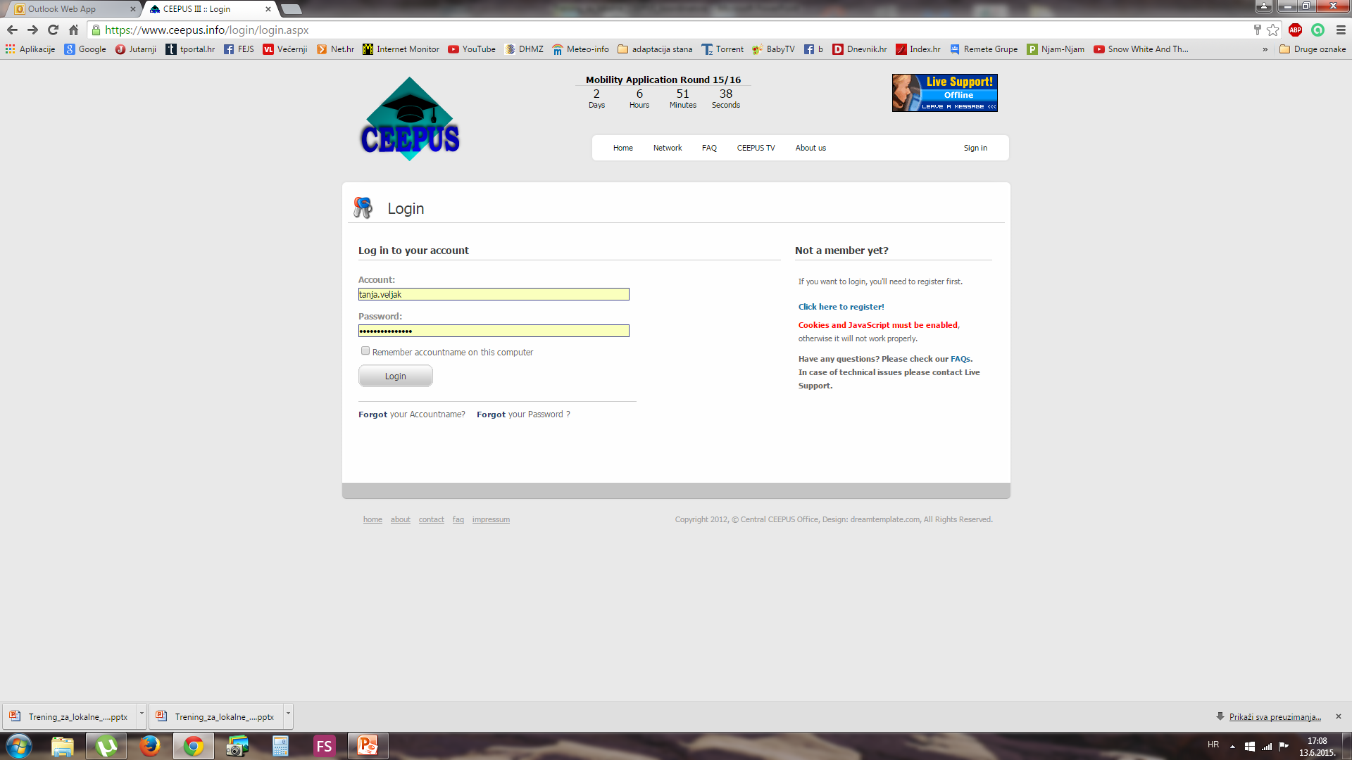
Online platforma CEEPUS-a: registracija

Slide 34
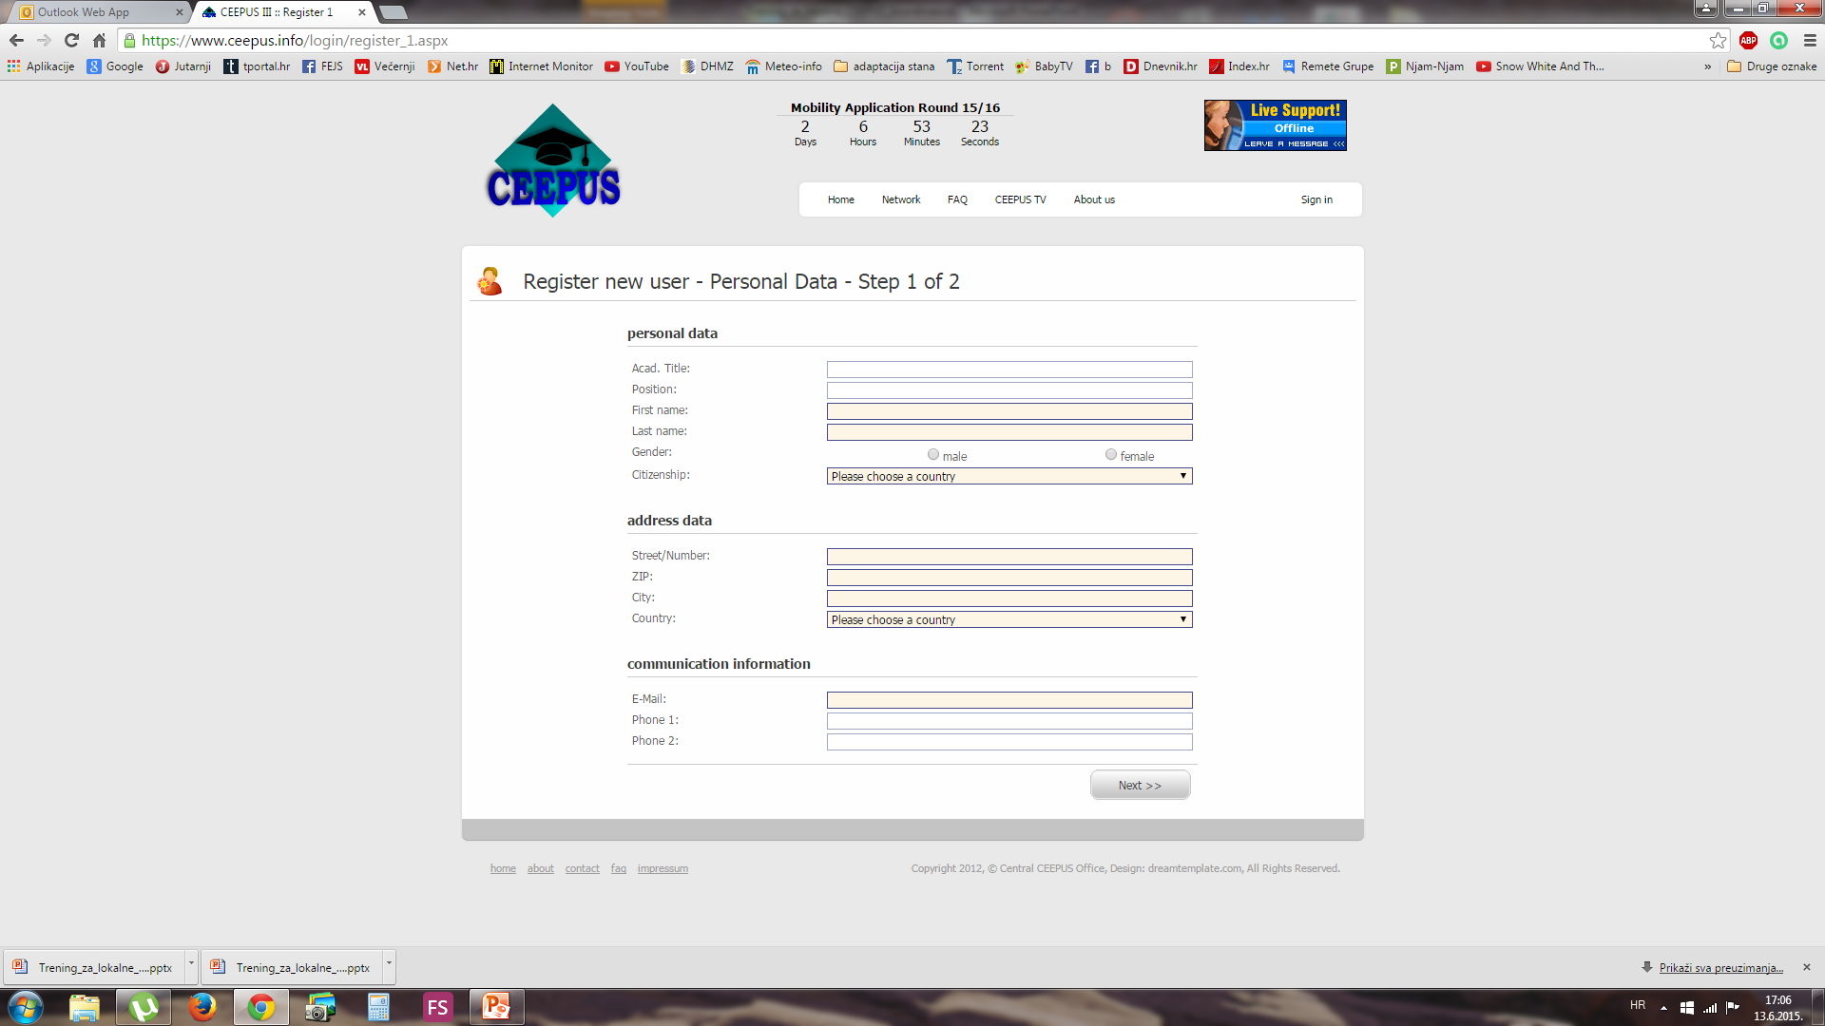
Online platforma CEEPUS-a: registracija

Slide 35
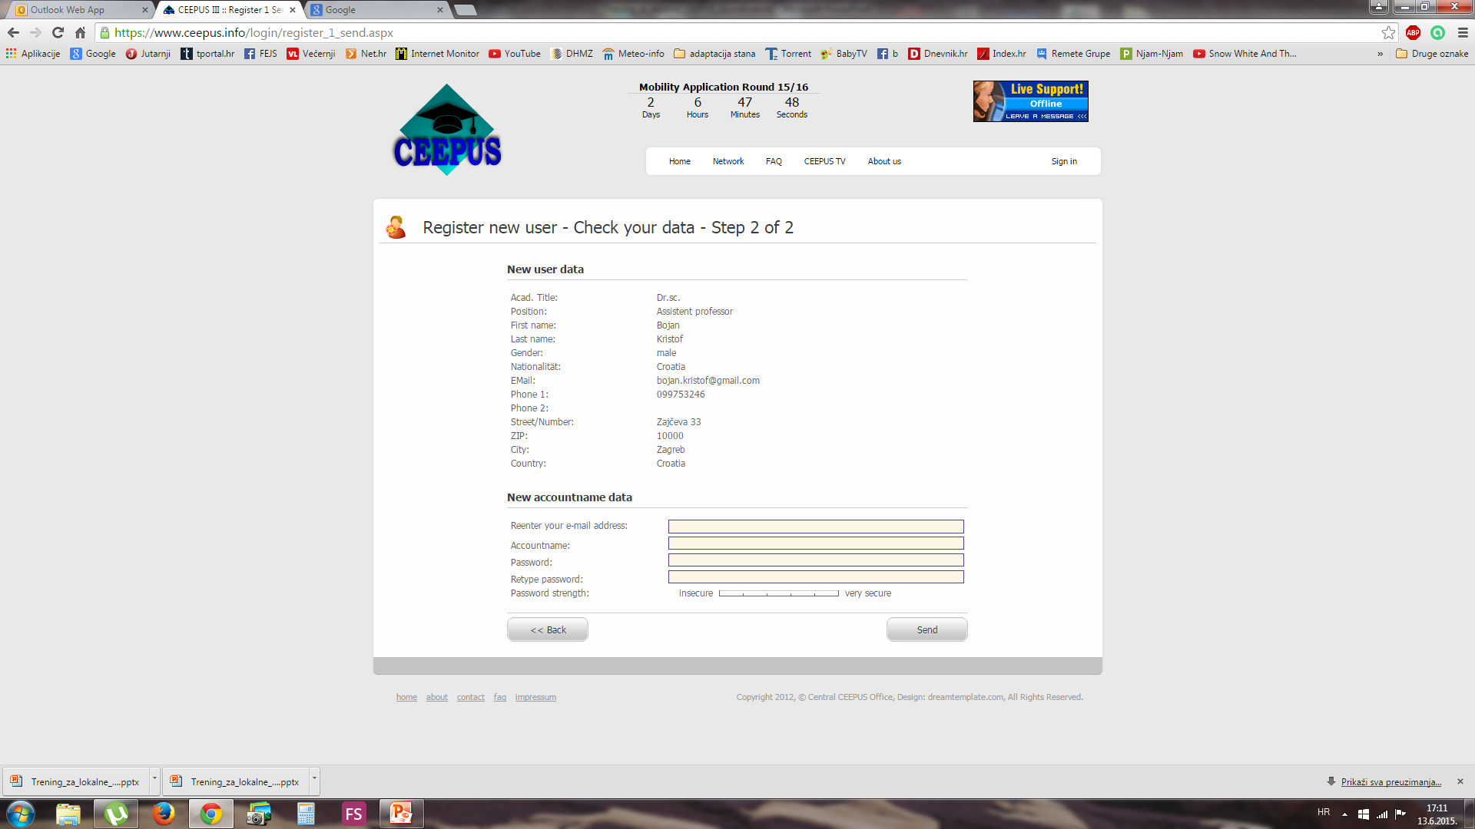
Kontakti
Hrvatski nacionalni ured za CEEPUS – NCO-HR
Agencija za mobilnost i programe EU
Frankopanska 26
10000 Zagreb
T: +385 (0)1 555 7855
+ 385 (0) 1 500 5665
F: + 385 (0) 1 5005 699
E-mail: ceepus@mobilnost.hr

Slide 36
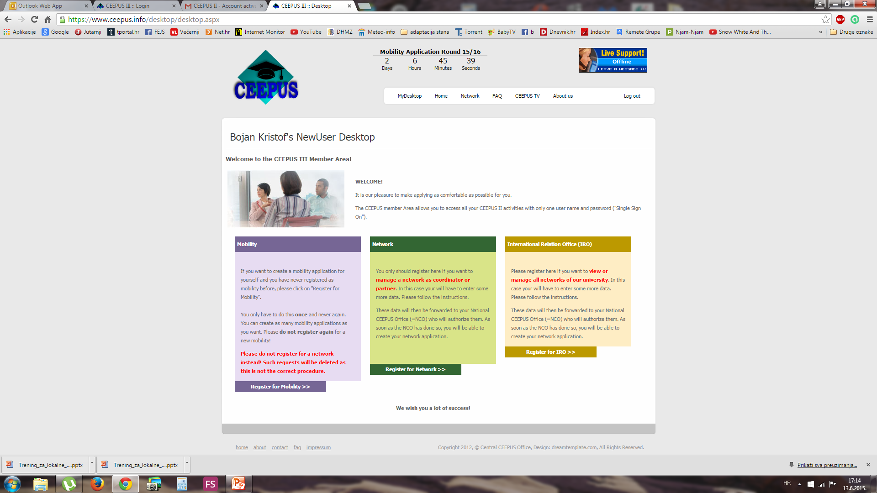
Kontakti
Hrvatski nacionalni ured za CEEPUS – NCO-HR
Agencija za mobilnost i programe EU
Frankopanska 26
10000 Zagreb
T: +385 (0)1 555 7855
+ 385 (0) 1 500 5665
F: + 385 (0) 1 5005 699
E-mail: ceepus@mobilnost.hr

Slide 37
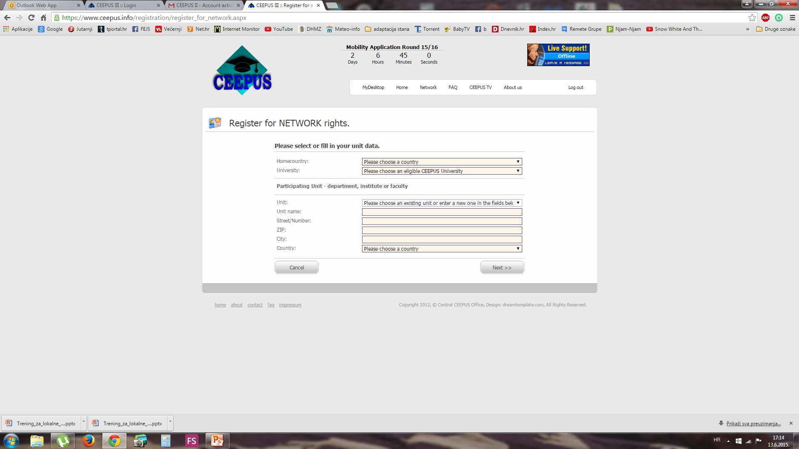
Kontakti
Hrvatski nacionalni ured za CEEPUS – NCO-HR
Agencija za mobilnost i programe EU
Frankopanska 26
10000 Zagreb
T: +385 (0)1 555 7855
+ 385 (0) 1 500 5665
F: + 385 (0) 1 5005 699
E-mail: ceepus@mobilnost.hr

Slide 38
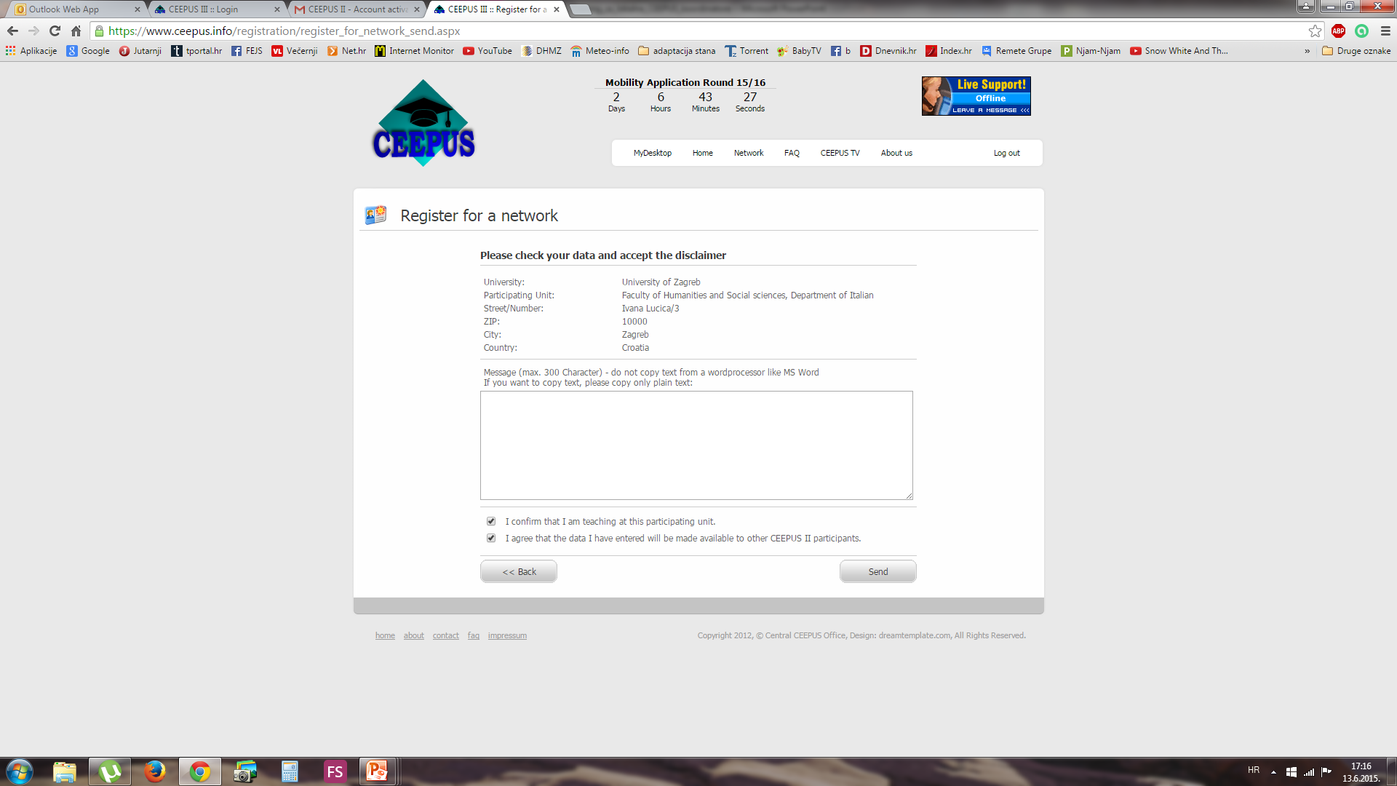
Kontakti
Hrvatski nacionalni ured za CEEPUS – NCO-HR
Agencija za mobilnost i programe EU
Frankopanska 26
10000 Zagreb
T: +385 (0)1 555 7855
+ 385 (0) 1 500 5665
F: + 385 (0) 1 5005 699
E-mail: ceepus@mobilnost.hr

Slide 39
Kontakti
Nominiranje odlaznih i dolaznih mobilnosti

Slide 40
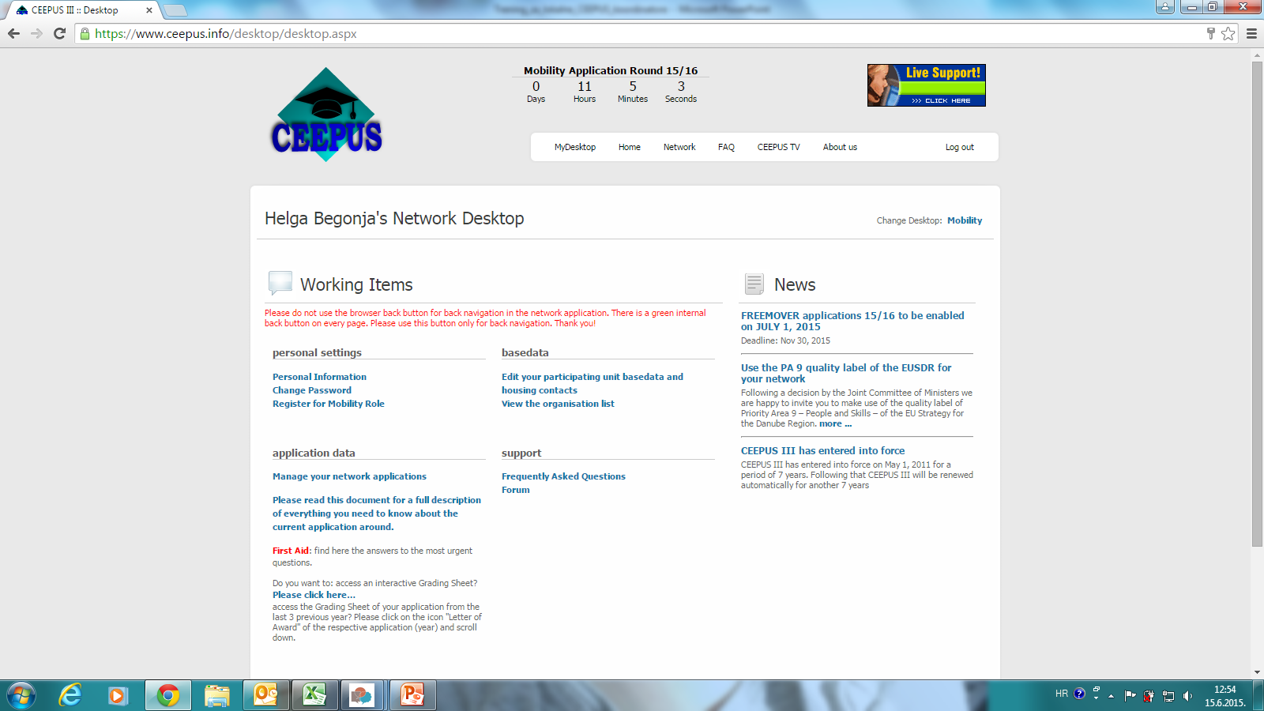
Kako naći traffic sheet

Slide 41
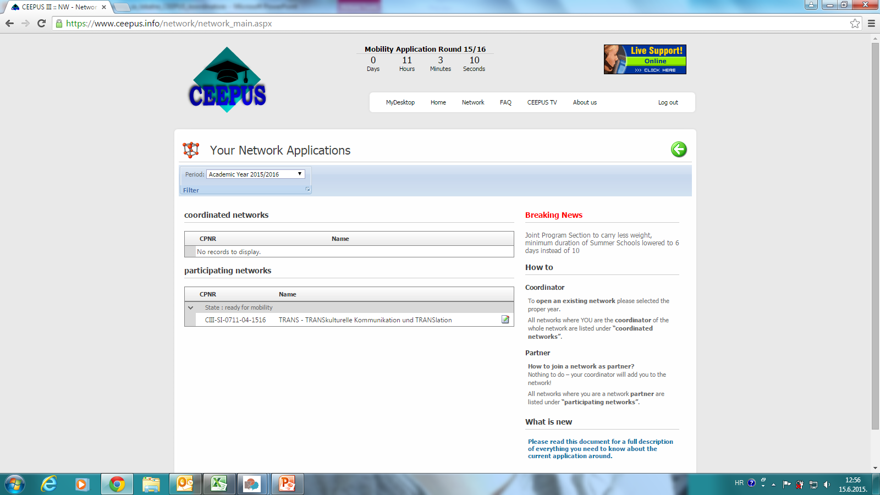
Kontakti
Kako naći traffic sheet

Slide 42
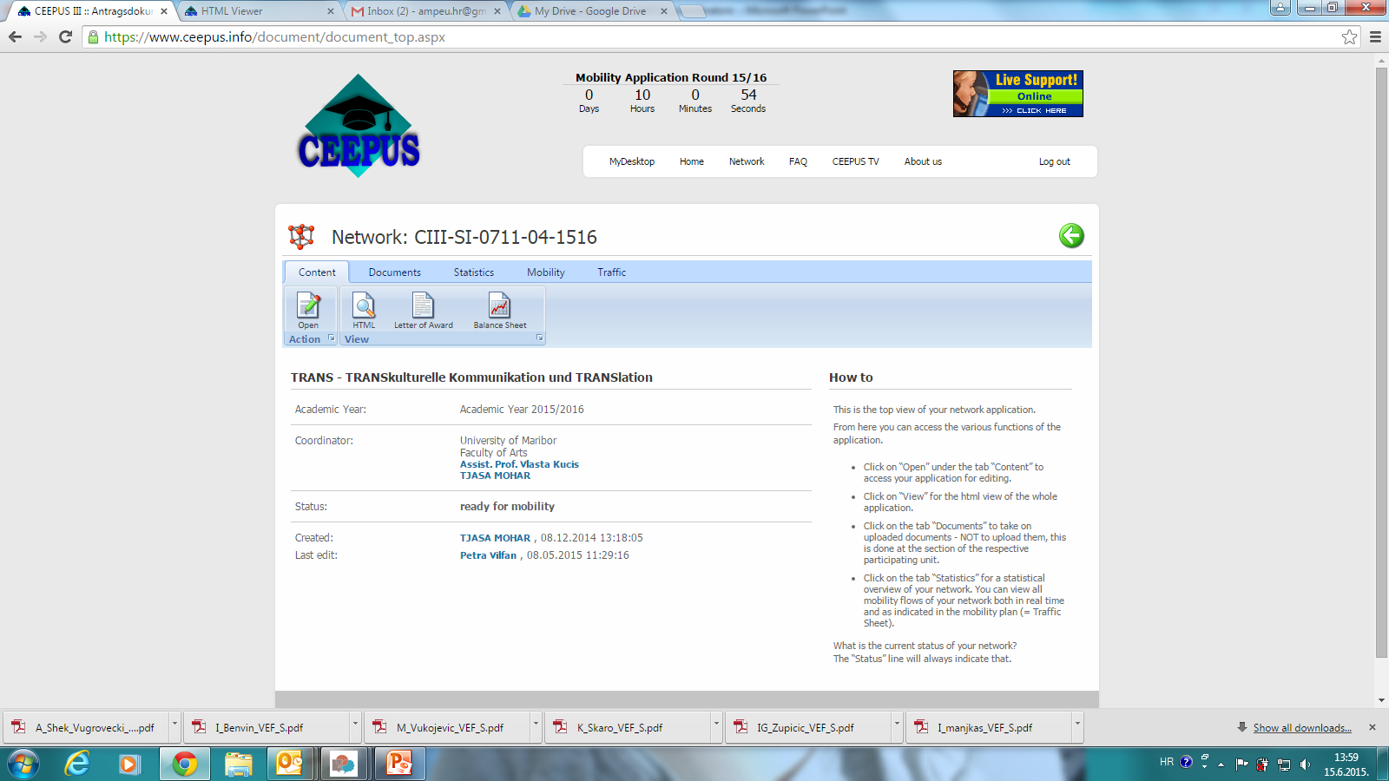
Kontakti
Kako naći traffic sheet

Slide 43
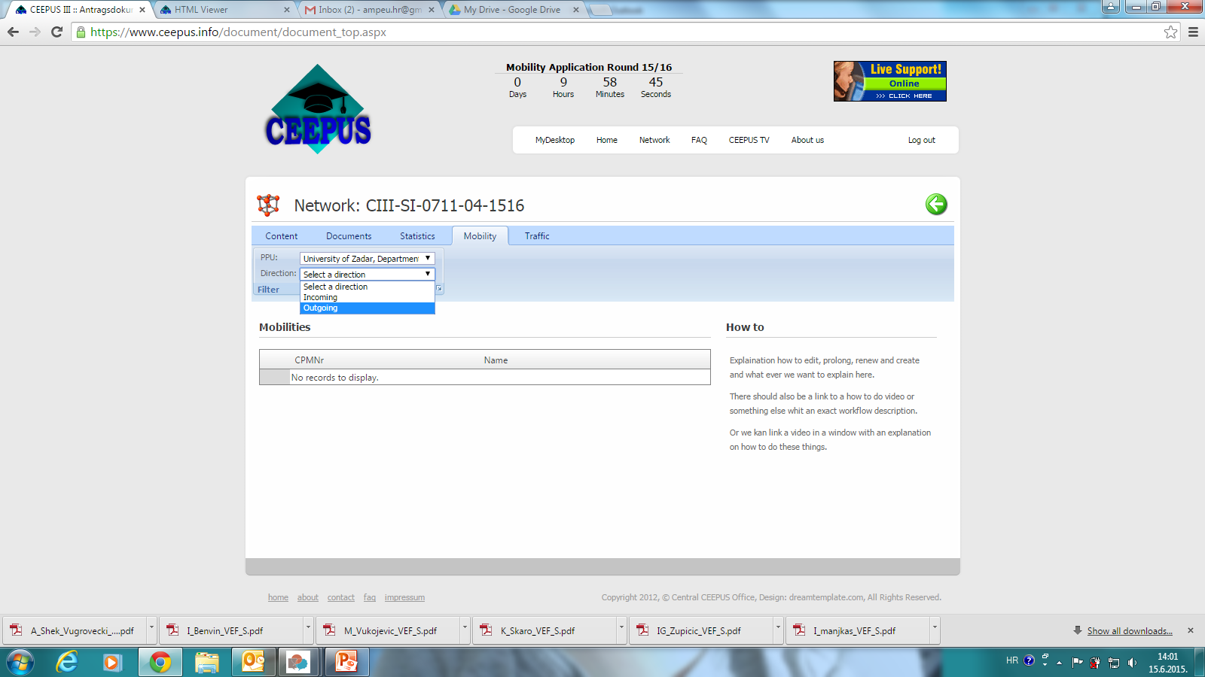
Kontakti
Kako naći traffic sheet

Slide 44
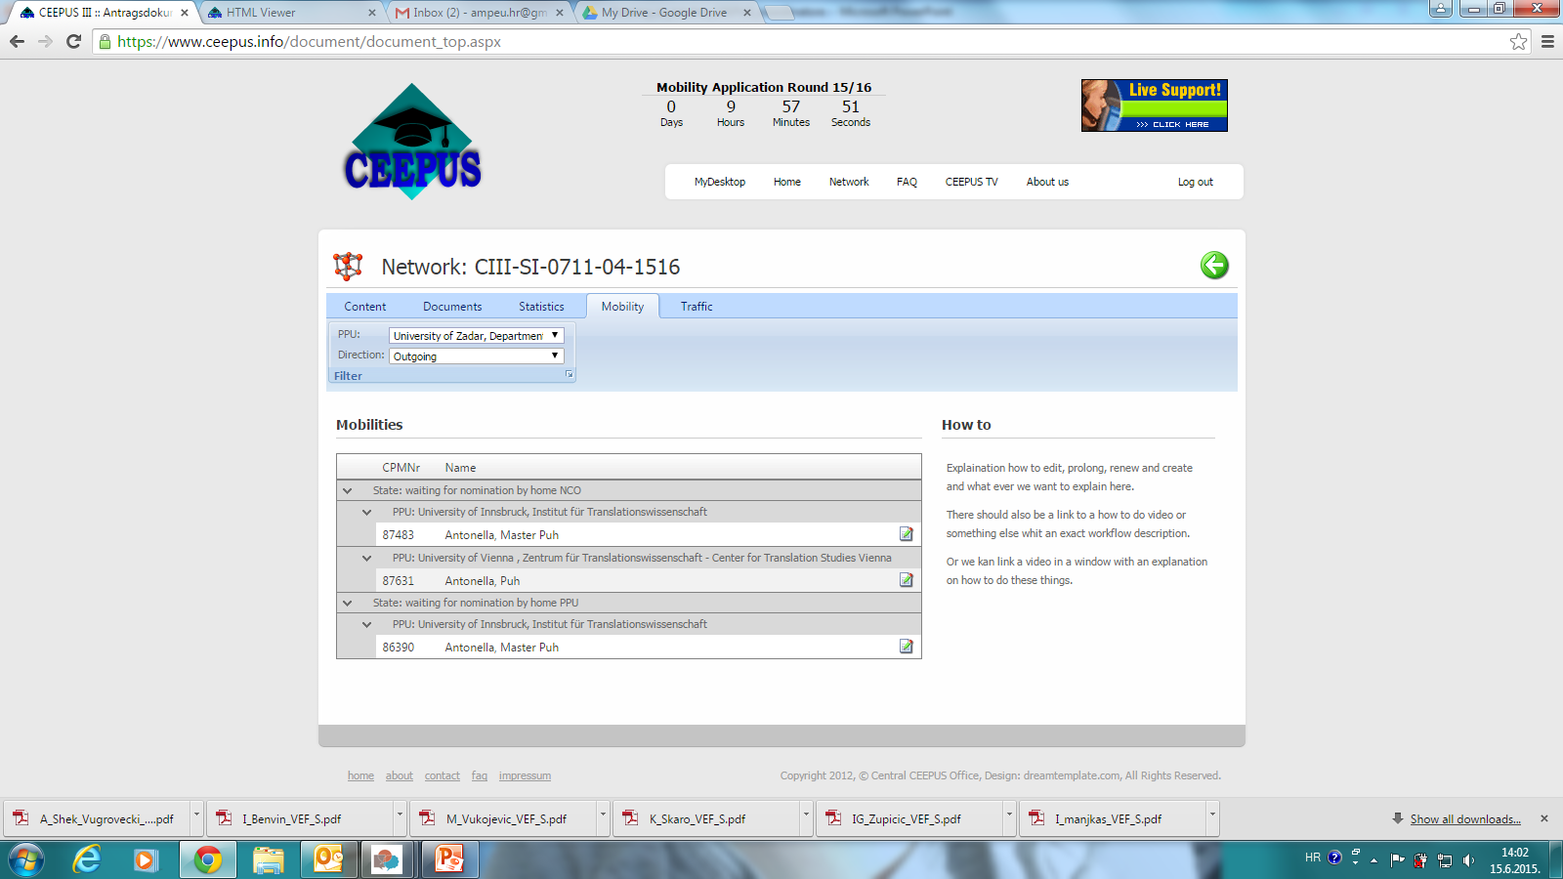
Kontakti
Kako naći traffic sheet

Slide 45
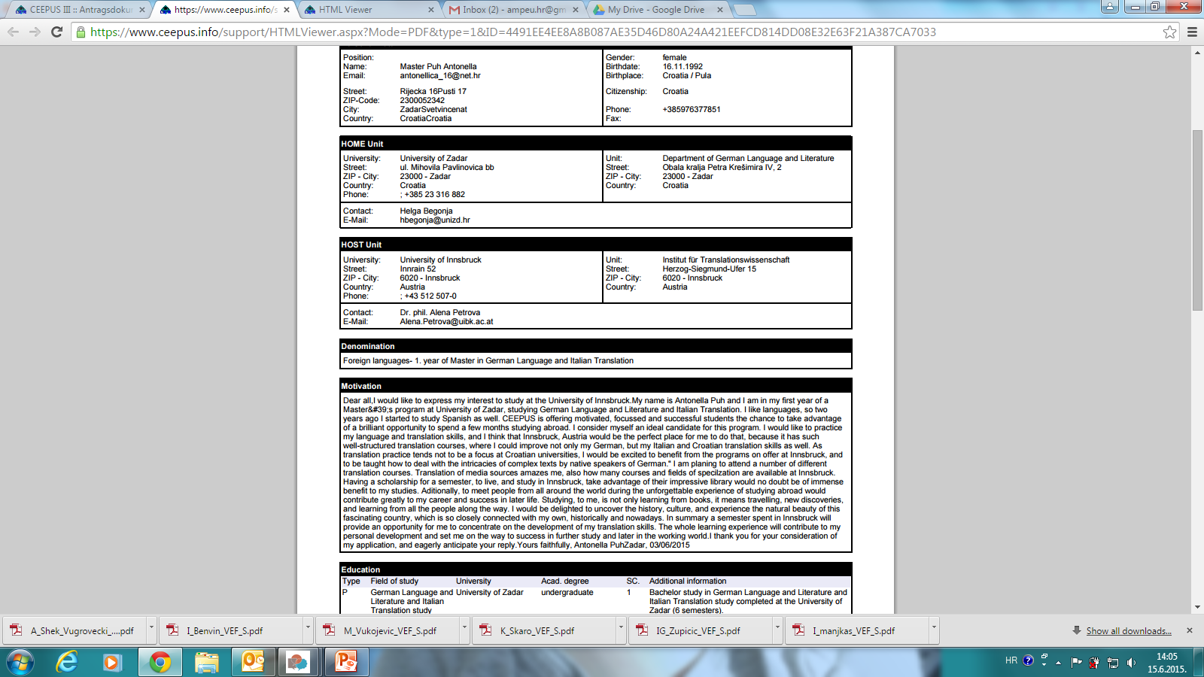
Kontakti
Kako naći traffic sheet

Slide 46
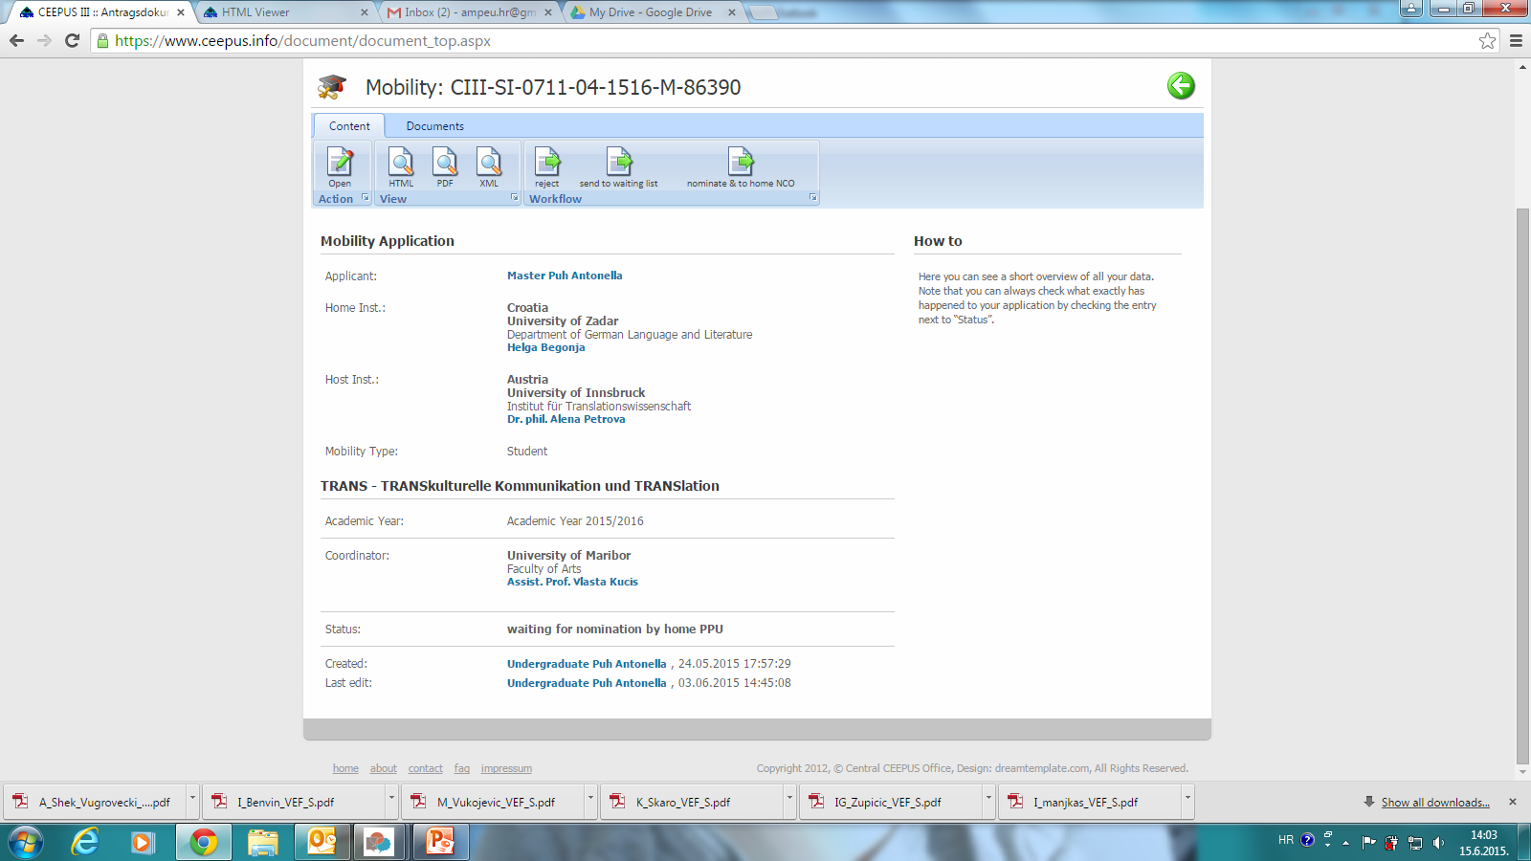
Kontakti
Kako naći traffic sheet

Slide 47
Trening
Kako pronaći Letter of Confirmation?

Slide 48
Kako naći traffic sheet

Slide 49
Kontakti
Kako naći traffic sheet

Slide 50
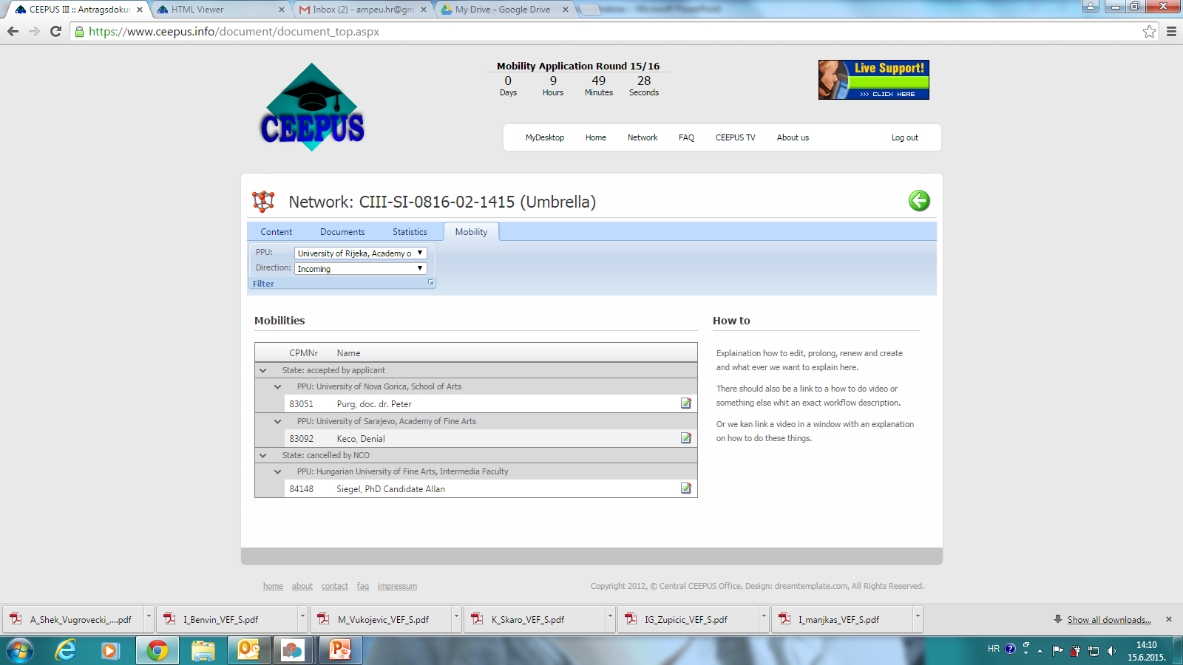
Kontakti
Kako naći traffic sheet

Slide 51
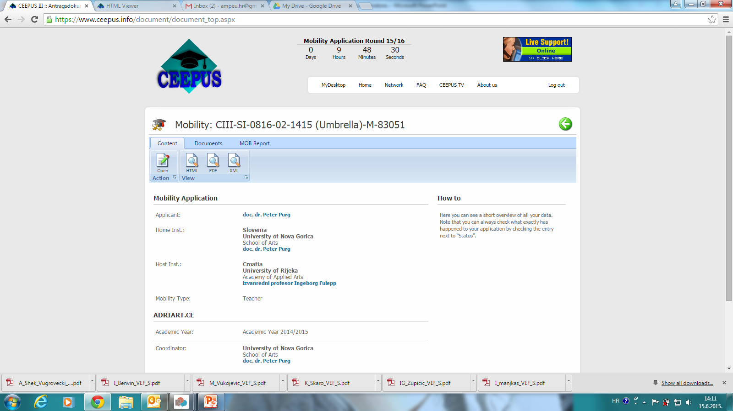
Kontakti
Kako naći traffic sheet

Slide 52
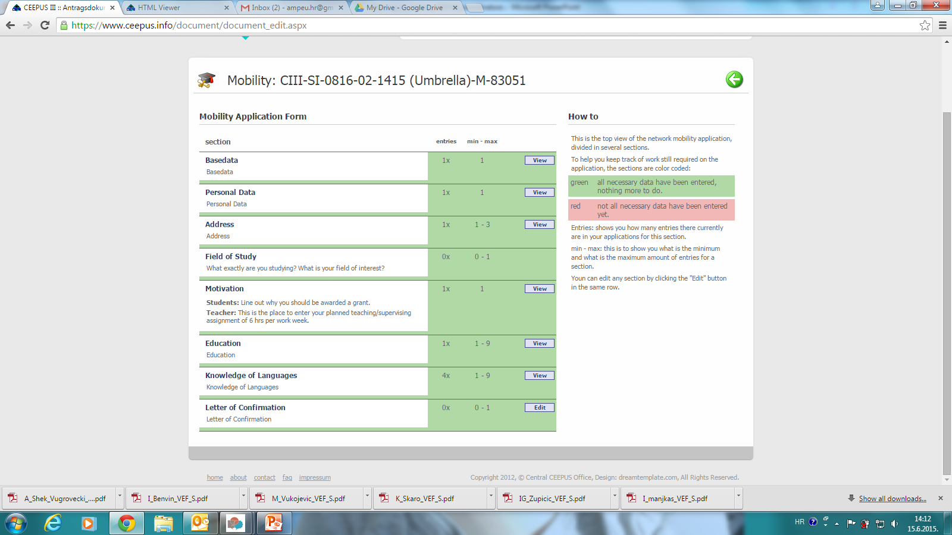
Kontakti
Kako naći traffic sheet
Notes:
Nije moguće pronaći Letter of Confirmation niti ispuniti Mobility Report ako stipendist nije kliknuo na „accept” u svojoj prijavi, nakon što mu je dodijeljena stipendija!

Slide 53
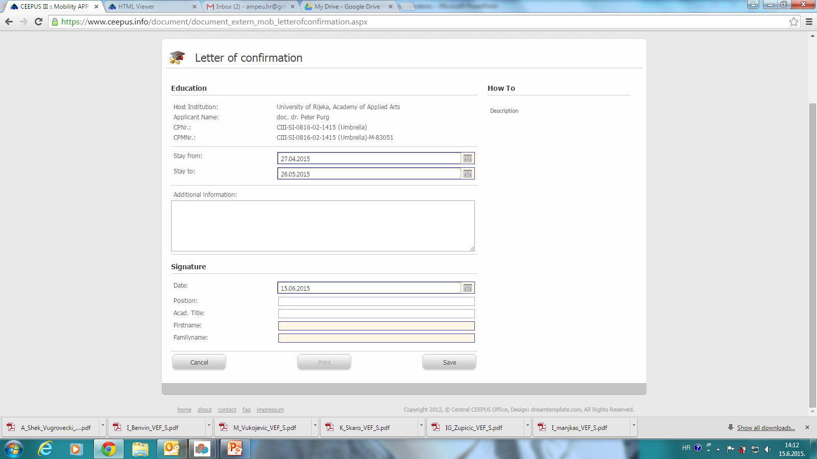
Kontakti
Kako naći traffic sheet

Slide 54
Trening
Kako naći traffic sheet / kontakte lokalnih CEEPUS koordinatora

Slide 55
Kontakti
Kako naći traffic sheet

Slide 56
Kontakti
Kako naći traffic sheet

Slide 57
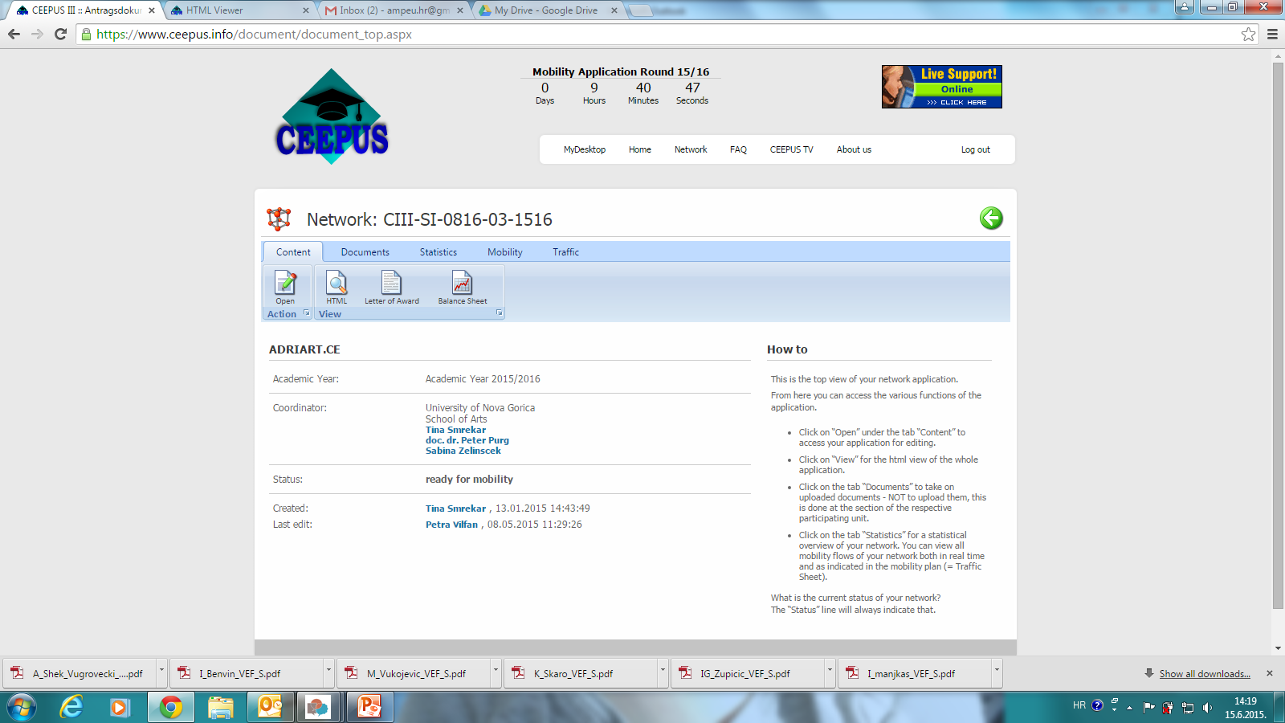
Kontakti
Kako naći kontakte LKC-a

Slide 58
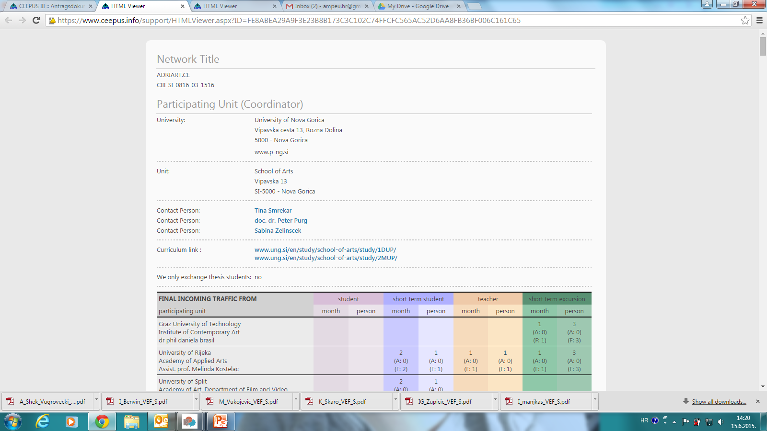
Kontakti
Kako naći kontakte LKC-a

Slide 59
Trening
Često postavljana pitanja: kriva uloga na sučelju

Slide 60
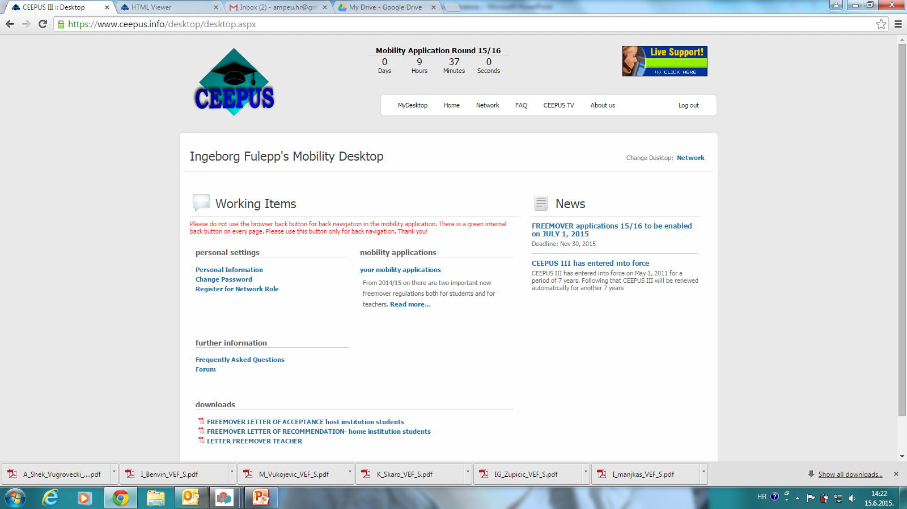
Kontakti
Često postavljana pitanja – kriva uloga u sučelju

Slide 61
Dokumentacija NCO-HR-a
Dokumentacija koju NCO-HR šalje stipendistima, 45 dana prije mjeseca u kojem počinje mobilnost (npr. za mobilnosti u listopadu sredinom kolovoza):
General Info Package i Provisional Letter of Award
Stipendisti moraju potpisati Letter of Acceptance (dio GIP-a) te poslati poštom na adresu Agencije
Po zaprimanju potpisanog LoAcc, NCO-HR šaljem putem e-maila Letter of Award te isplaćuje stipendiju visokom učilištu
Stipendisti iz NON-EU zemalja koji ostaju u RH dulje od 90 dana moraju prijaviti prebivalište (NCO-HR izrađuje Zahtjev, ZG stipendisti ga preuzimaju u NCO-HR-u, a za ostale stipendiste Zahtjev šaljemo poštom koordinatorima)
Profesori iz Austrije i Slovenije, bez obzira na kratkoću boravka moraju zatražiti tadnu dozvolu (NCO-HR izrađuje Zahtjev, ZG stipendisti ga preuzimaju u NCO-HR-u, a za ostale stipendiste Zahtjev šaljemo poštom koordinatorima).

Slide 62
Kontakti
Hrvatski nacionalni ured za CEEPUS – NCO-HR
Agencija za mobilnost i programe EU
Frankopanska 26
10000 Zagreb
T: +385 (0)1 555 7855
+ 385 (0) 1 500 5665
F: + 385 (0) 1 5005 699
E-mail: ceepus@mobilnost.hr

Slide 63
Hvala na pozornosti!

